Slide 1

Волонтёрская деятельность на базе
Муниципального автономного учреждения «Апатитский городской
Дворец культуры имени Егорова В.К.»

Slide 2
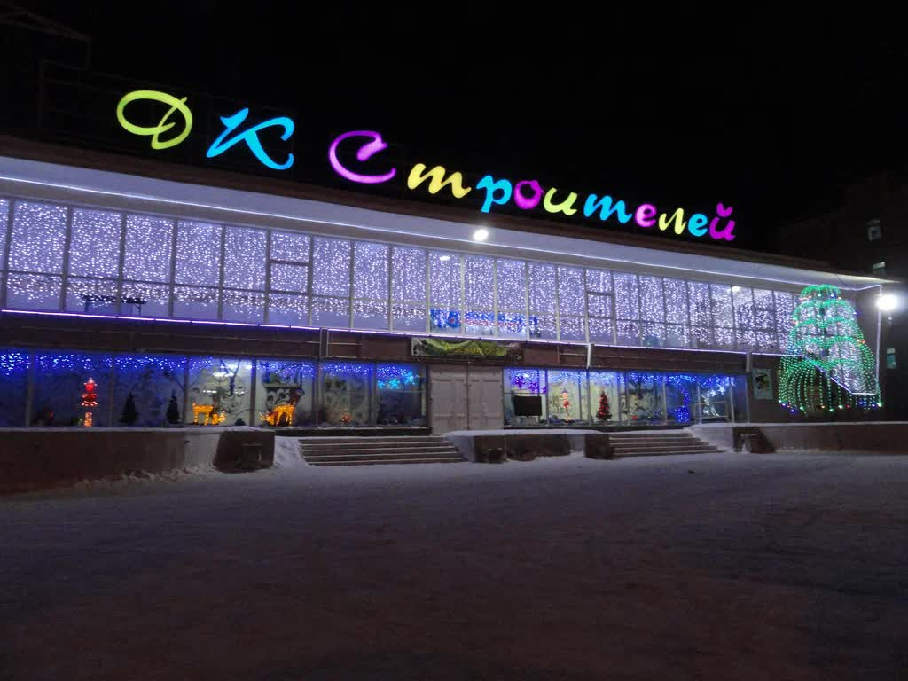

Slide 3
В 2022 году на базе Дворца культуры г. Апатиты был создан волонтёрский клуб «ТВОРИ ДОБРО».
Участники клуба активно помогают на мероприятиях Дворца культуры.
Безвозмездно оказывают помощь в самых разных направлениях.
Ребята пробуют свои силы в актёрском мастерстве, монтаже видео, организационной деятельности.
Наши волонтёры – это, в основном, школьники и студенты, лучшие из лучших!

Slide 4
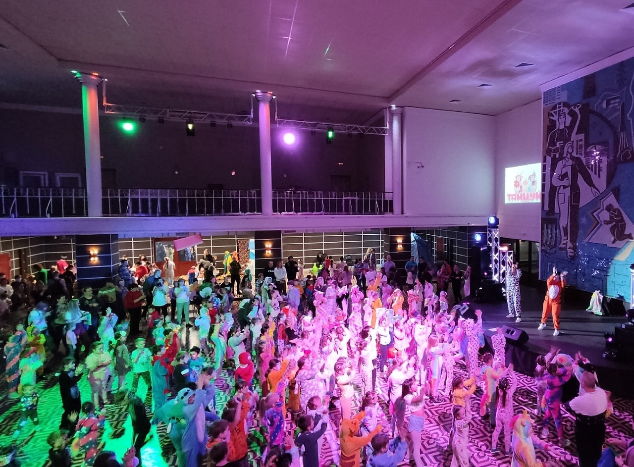

Slide 5
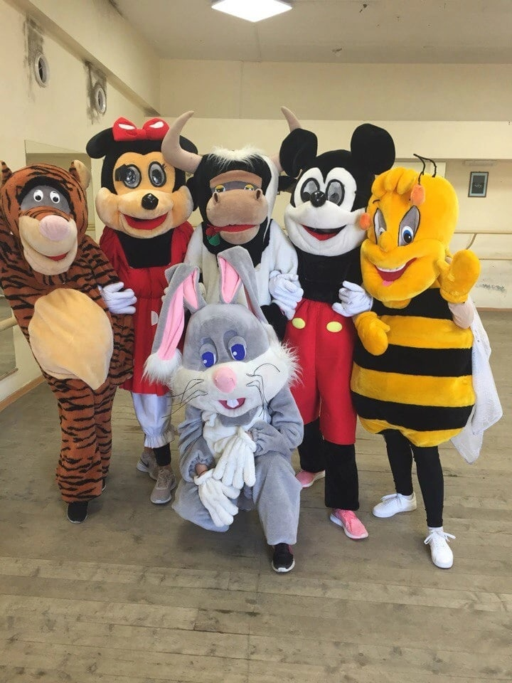

Slide 6
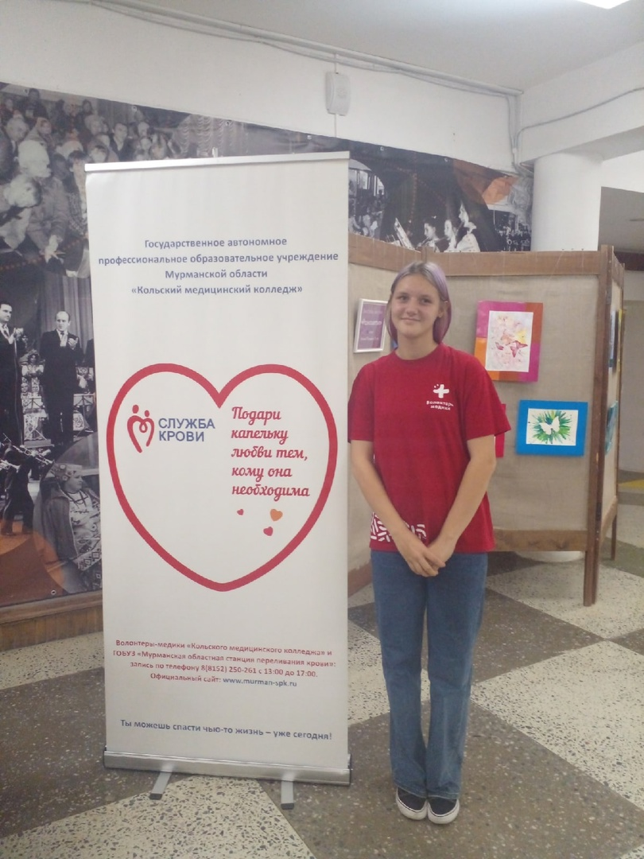

Slide 7
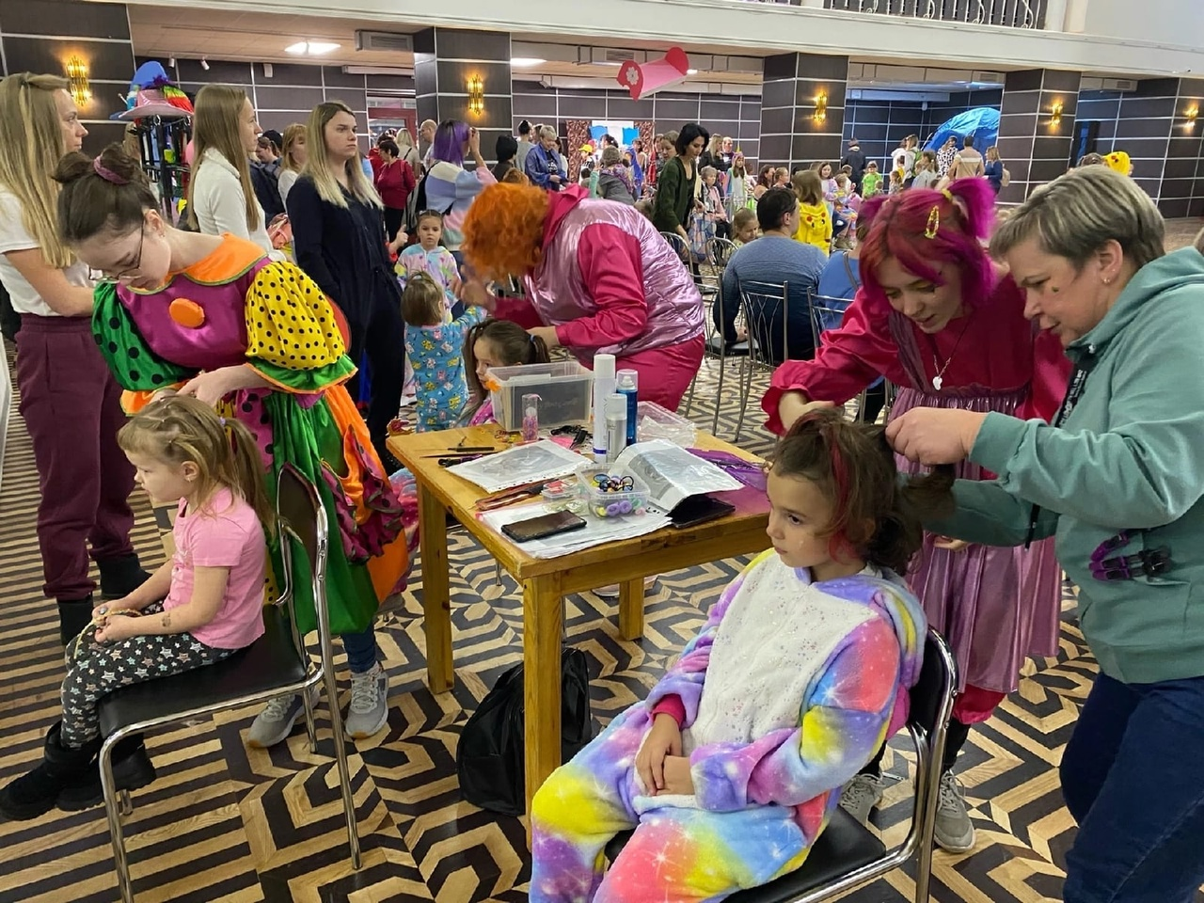

Slide 8
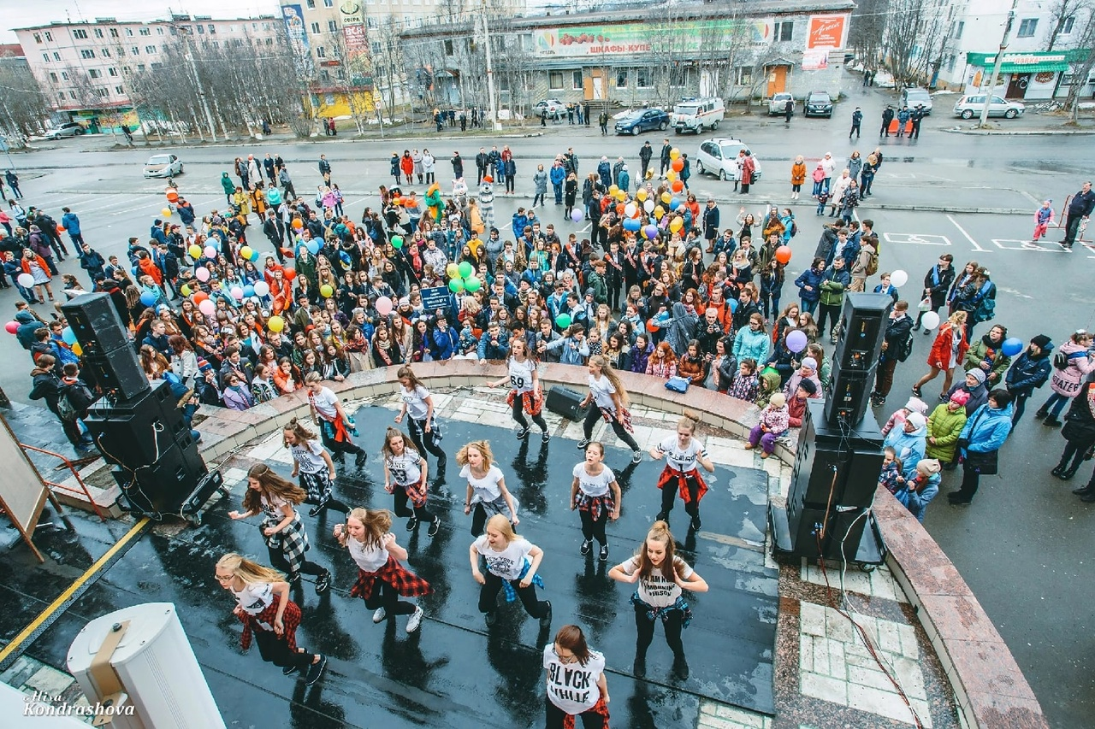

Slide 9
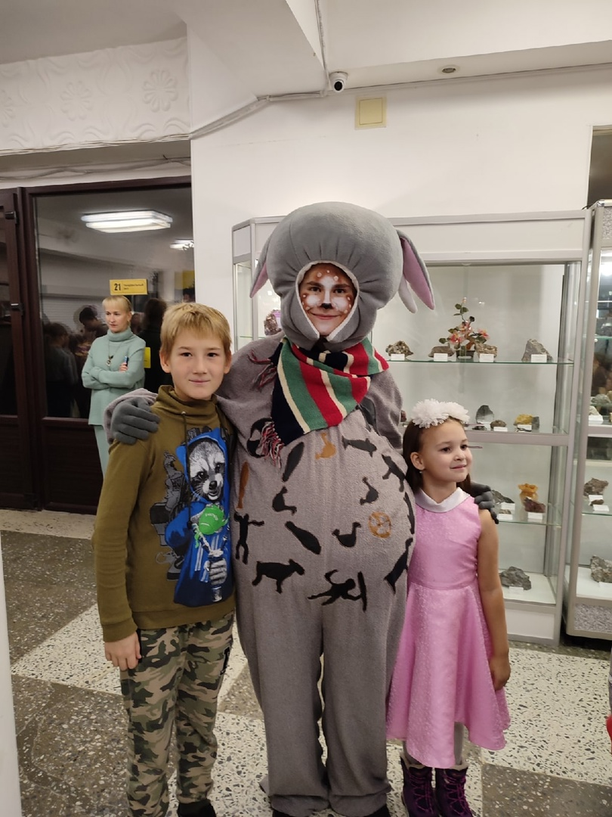

Slide 10
